Slide 1
영화 예측모델을 통한 댓글 분석
순천향대학교
컴퓨터시스템연구실
송희령
20.08.12

Slide 2
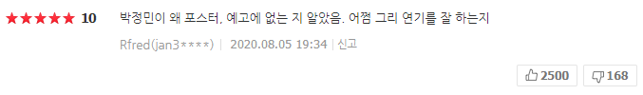
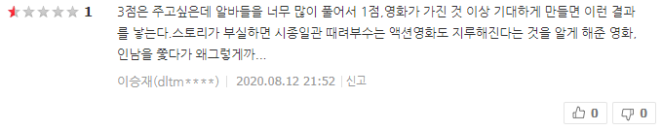
영화 예측모델
네이버 영화 평점에 기반한 댓글 분석
평점을 통해 좋고 싫음의 기준이 나오는 영화 댓글
대체로 평점이 댓글의 기호를 나타냄

Slide 3
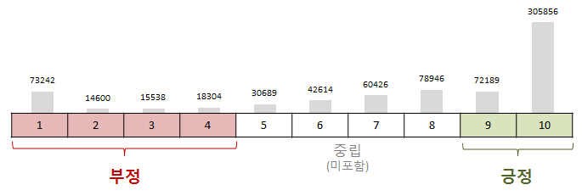
영화 예측모델
데이터셋
Naver sentiment movie corpus
20만개의 리뷰 중 중립적 평점(5~8) 제외
1~4점을 긍정, 9~10점을 부정으로 선택
데이터는 작성ID, 내용, 감정판단(0,1)으로 구성
ex.

Slide 4
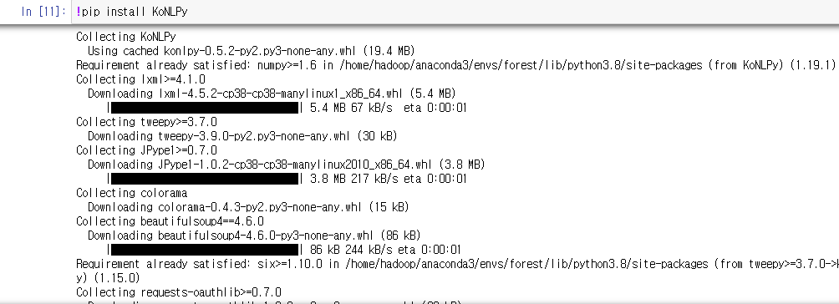
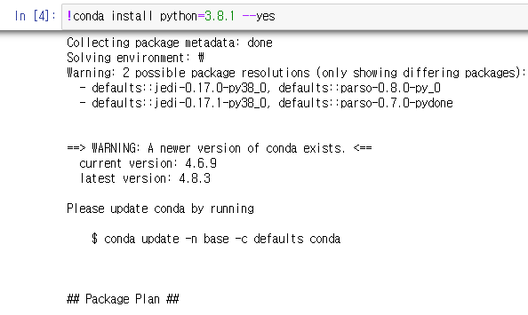
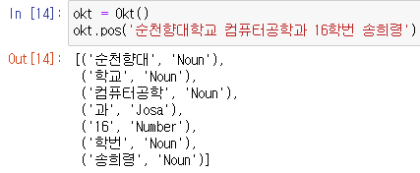
영화 예측모델
구현 방식
Jupyter Notebook을 이용
Python 업데이트 및 Keras, KoNLPY 설치
형태소 분석 방식은 기존 Okt(구 Twitter)를 사용

Slide 5
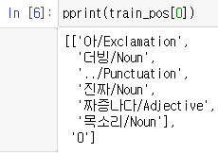
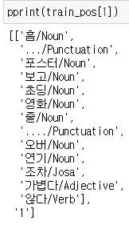
영화 예측모델
토크나이징
문장들을 형태소에 맞게 구분시켜주기
첫 배열엔 형태소를 저장,
두번째 배열엔 기호를 저장.

